Slide 1

Implémenter un modèle de scoring
Formation: Data Scientist
Projet 7
Prashanth THIRUNAVUKKARASU
1 juin 2022
Page 1/19

Slide 2
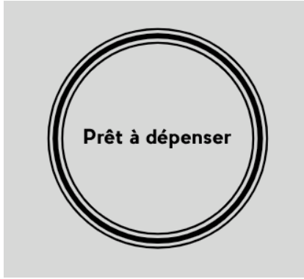
Problématique
Problématique
Modélisation
Dashboard interactif
La société "Prêt à dépenser" est une sociéte financière qui propose des prêts d'argent aux personnes ayant peu d'histoire de prêt. L'objectif de l'entreprise est d’éviter de prêter d’argent aux clients avec une grande risque de pas rembourser le prêt.
​
Outil de 'scoring crédit':
Un outil de ‘scoring crédit sera mise en place qui calculera la probabilité qu'un client rembourse ou pas son crédit. Cet outil se base sur les données comportementales des clients qu'ils ont obtenu.
Ensuite, un dashboard interactif sera développé qui permettra les clients de savoir pourquoi l’outil de scoring crédit a refusé ou accepté leur demande de prêt d’argent.​
Page 2/19

Slide 3
Méthodologie
Problématique
Modélisation
Dashboard interactif
Objectif
1) Traitement du jeu de données,
2) Modélisation du jeu de données afin de prédire la faillite ou non du client,
3) Définir une métrique personnalisé afin de limiter la prédiction de fausses positives
4) Interpréter les résultats du jeu de données,
5) Création d'un dashboard interactif afin de présenter les résultats de la décision aux clients.
Analyse des données
Interprétation des résultats
Modélisation des données
Création du dashboard interactif
Définition d'une fonction coût
Page 3/19

Slide 4
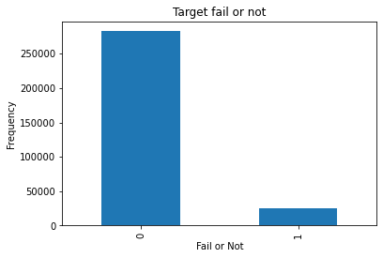
Jeu des données
Problématique
Modélisation
Dashboard interactif
Jeu de données:
10 dataframes à disposition
Un dataframe 'application_train' qui consiste la variable de sortie 'TARGET'.
application_train:
307511 clients dans le dataframe.
Une variable d'entrée (SK_ID_CURR)
Une variable de sortie (TARGET)
120 variables des données
Page 4/19

Slide 5
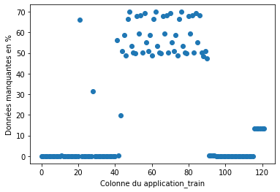
Variables du dataframe
Problématique
Modélisation
Dashboard interactif
Variables catégorielles : 16
Variables numériques : 106
Données manquantes:
50 variables avec plus de 30% des données manquantes
67 variables avec des données manquantes
55 variables sans données manquantes
Page 5/19

Slide 6
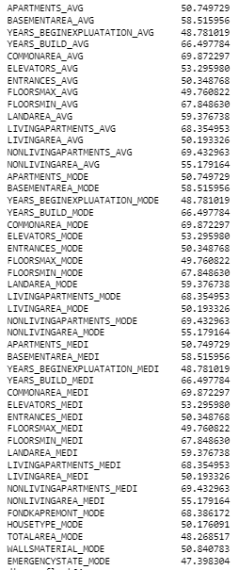
Variables destinées à l'habitation
Problématique
Modélisation
Dashboard interactif
Variables destinées à l'habitation
47 variables d'habitation
Beaucoup des données manquantes
Suppression des variables d'habitation
Données manquantes en %
Page 6/19

Slide 7
Variables simplifiées
Problématique
Modélisation
Dashboard interactif
Nous définissons des variables simplifiées afin de remplacer plusieurs variables par une seule variable.
Variable 'Enquiry':
Cette variable remplace 6 autres variables
'AMT_REQ_CREDIT_BUREAU_HOUR', 'AMT_REQ_CREDIT_BUREAU_DAY', 'AMT_REQ_CREDIT_BUREAU_WEEK',
'AMT_REQ_CREDIT_BUREAU_MON', 'AMT_REQ_CREDIT_BUREAU_QRT', 'AMT_REQ_CREDIT_BUREAU_YEAR'
Variable 'Documents':
Cette variable remplace 20 autres variables
'FLAG_DOCUMENT_2', 'FLAG_DOCUMENT_3', 'FLAG_DOCUMENT_4', 'FLAG_DOCUMENT_5', 'FLAG_DOCUMENT_6',
'FLAG_DOCUMENT_7', 'FLAG_DOCUMENT_8', 'FLAG_DOCUMENT_9', 'FLAG_DOCUMENT_10', 'FLAG_DOCUMENT_11',
'FLAG_DOCUMENT_12', 'FLAG_DOCUMENT_13', 'FLAG_DOCUMENT_14', 'FLAG_DOCUMENT_15',
'FLAG_DOCUMENT_16', 'FLAG_DOCUMENT_17', 'FLAG_DOCUMENT_18', 'FLAG_DOCUMENT_19',
'FLAG_DOCUMENT_20', 'FLAG_DOCUMENT_21'
Variable 'Contact':
Cette variable remplace 5 autres variables
'FLAG_MOBIL', 'FLAG_EMP_PHONE', 'FLAG_WORK_PHONE', 'FLAG_PHONE', 'FLAG_EMAIL'
Page 7/19

Slide 8
Variables numériques
Problématique
Modélisation
Dashboard interactif
Suite au pré-traitement, nous avons 33 variables numériques.
Les variables représentées en 'jours' sont converties en 'années'.
Une nouvelle variable 'YEARS_EMPLOYED_%' est défini:
'YEARS_EMPLOYED_%' = 'YEARS_EMPLOYED' * 100 / ('YEARS_BIRTH)
Traitement des données manquantes
Les données provenant des sources externes sont imputées avec la valeur médiane.
Les autres variables numériques sont imputées à l'aide du kNN-Imputer
Page 8/19

Slide 9
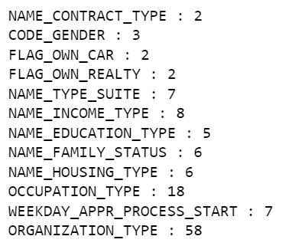
Variables catégorielles
Problématique
Modélisation
Dashboard interactif
Valeurs uniques des variables catégorielles:
Traitement manuel des variables 'WEEKDAY_APPR_PROCESS_START' et 'NAME_TYPE_SUITE'
LabelEncoder
'NAME_CONTRACT_TYPE', 'FLAG_OWN_CAR', 'FLAG_OWN_REALTY', 'CODE_GENDER',
'NAME_TYPE_SUITE', 'WEEKDAY_APPR_PROCESS_START'
OneHotEncoder
'NAME_INCOME_TYPE', 'NAME_EDUCATION_TYPE', 'NAME_FAMILY_STATUS', 'NAME_HOUSING_TYPE',
'OCCUPATION_TYPE', 'ORGANIZATION_TYPE'
Page 9/19

Slide 10
Sélection des features
Problématique
Modélisation
Dashboard interactif
Suite au pré-traitement des données, nous trouvons 141 variables dans le dataframe 'app_train'.
Nous utilisons la 'VarianceThreshold' afin de supprimer les variables qui ont peu d'influence sur la modélisation.
87 variables ont été trouvé avec une variance de plus de 0.01.
Parmi ces features, nous utilisons les modèles de LGBMClassifier et RandomForestClassifier afin de trouver les meilleurs features.
Meilleurs Features
Avec LGBMClassifier = 37 features
Avec RandomForestClassifier = 33 features
Au total = 43 features
Page 10/19

Slide 11
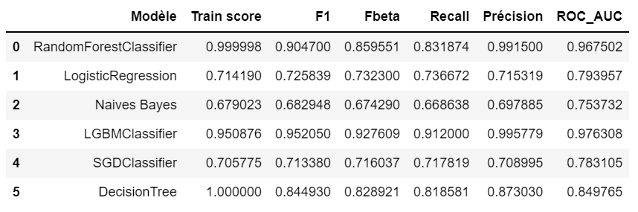
Modélisation avec différents modèles
Problématique
Modélisation
Dashboard interactif
Tout d'abord, nous utilisons la librairie SMOTE afin d'équilibrer le dataframe.
Après SMOTE, les valeurs de 0 dans la variable TARGET est: 226038
Après SMOTE, les valeurs de 1 dans la variable TARGET est: 226038
Meilleur modèle : LGBMClassifier
Page 11/19

Slide 12
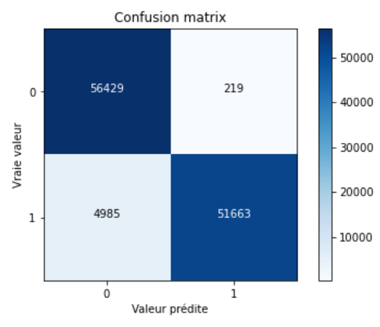
Matrice de confusion
Problématique
Modélisation
Dashboard interactif
Sans règlage des hyperparamètres, nous obtenons un recall score de 91.20 % avec le modèle du LGBMClassifier
Fausses positives: 4985 soit 4.4%
Fausses négatives: 219 soit 0.2%
Page 12/19

Slide 13
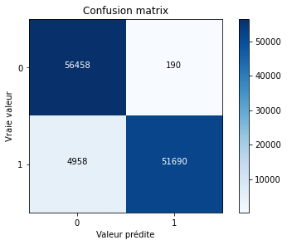
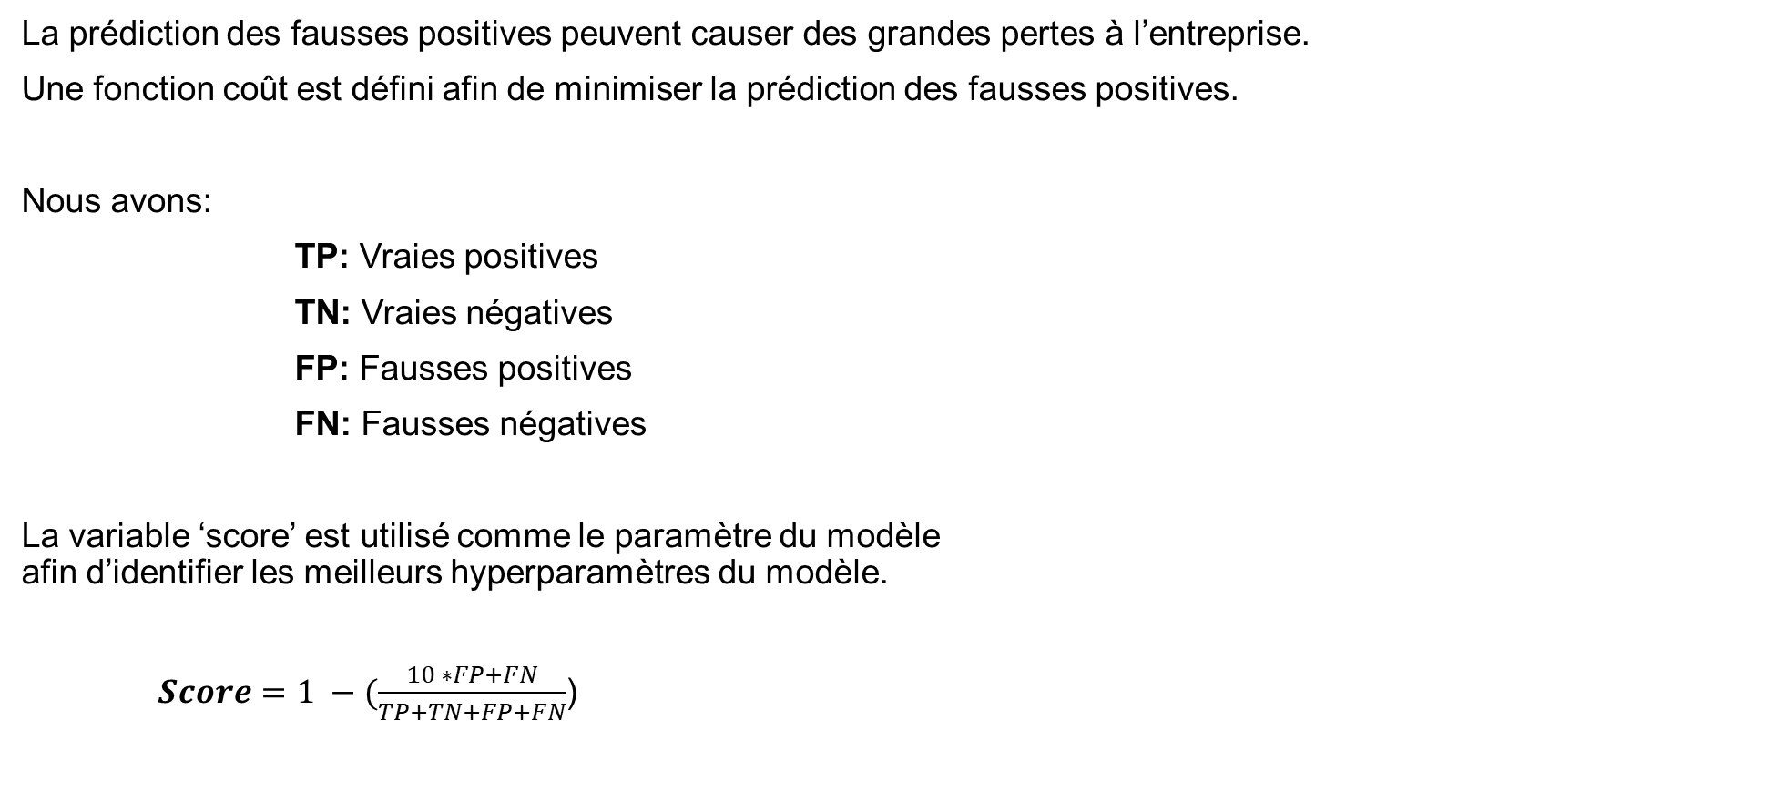
Métrics personnalisée
Problématique
Modélisation
Dashboard interactif
La prédiction des fausses positives peuvent causer des grandes pertes à l’entreprise.
Une fonction coût est défini afin de minimiser la prédiction des fausses positives.
Nous avons:
TP: Vraies positives
TN: Vraies négatives
FP: Fausses positives
FN: Fausses négatives
La variable ‘score’ est utilisé comme le paramètre du modèle afin d’identifier les meilleurs hyperparamètres du modèle.
$Score=1 −(\frac{10 ∗FP+FN}{TP+TN+FP+FN}$)
Page 13/19

Slide 14
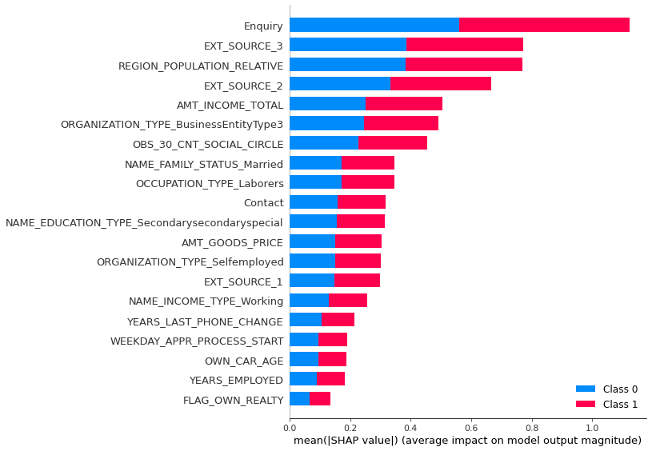
SHAP: Interprétation globale
Problématique
Modélisation
Dashboard interactif
Page 14/19

Slide 15
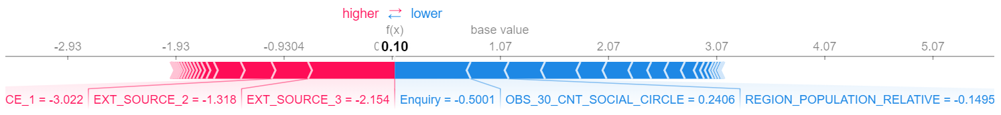
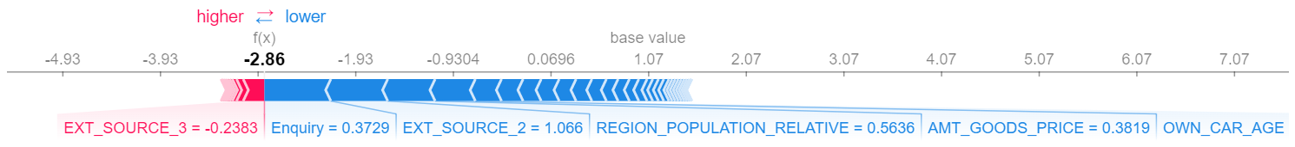
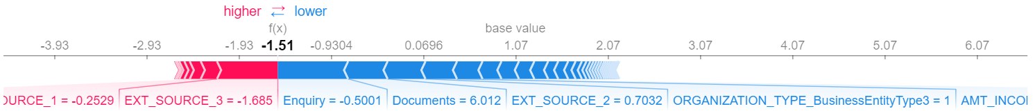
SHAP: Interprétation Locale
Problématique
Modélisation
Dashboard interactif
SK_ID_CURR = 100002
SK_ID_CURR = 101156
SK_ID_CURR = 102343
Page 15/19

Slide 16



Descriptions - Conclusions
Problématique
Modélisation
Dashboard interactif
Type | Application | Fonction
Frontend application |  | Prédiction de la décision sur la demande de prêt d’argent.
Backend application |  | Affichage de la décision. Comparaison avec des clients similaires. Affichage de l’interprétation locale.
Web deployment |  | Déploiement de l’application backend. Déploiement de l’application frontend.
Page 16/19

Slide 17
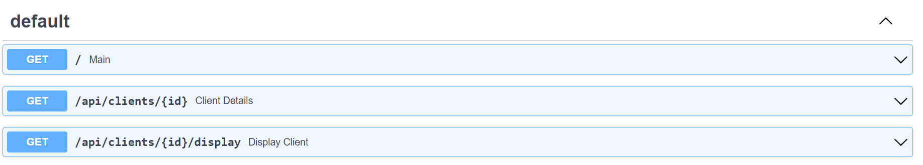
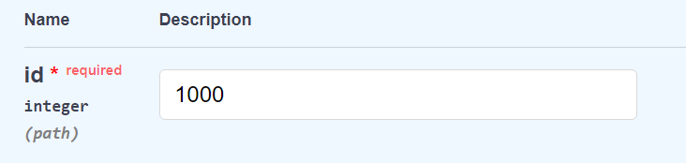
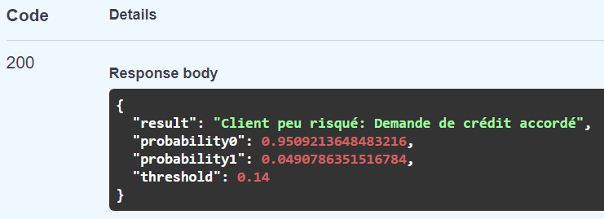
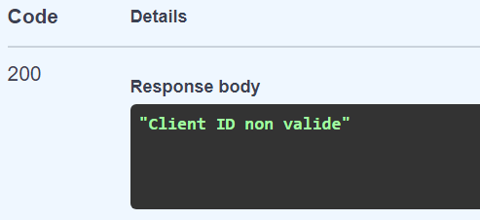
FastAPI
Problématique
Modélisation
Dashboard interactif
Lien de l’exécution locale: http://127.0.0.1:8000/docs
Vérification de l’ID du client: Décision sur la demande de prêt:
Page 17/19

Slide 18
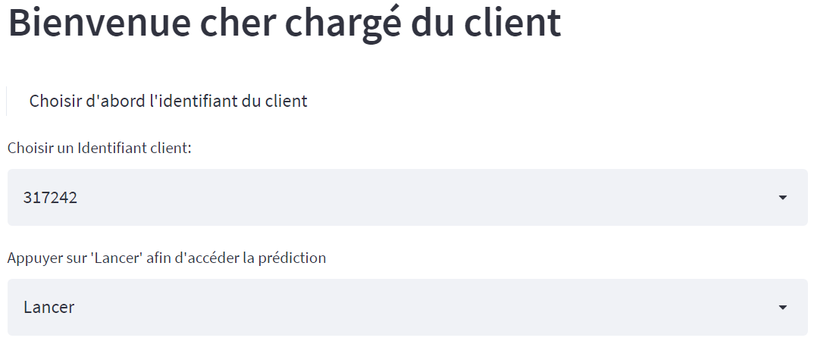
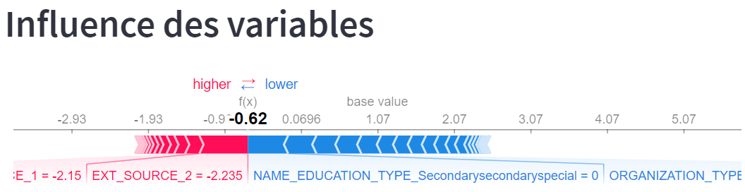
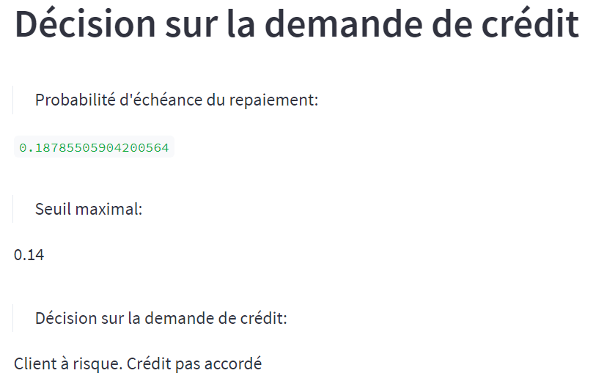
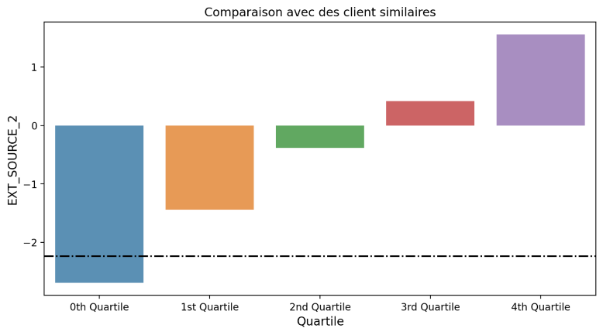
Streamlit
Problématique
Modélisation
Dashboard interactif
Lien de l’exécution locale: http://192.168.1.90:8501
Entrée de l’ID du client: Influence des variables:
Décision sur la demande de prêt: Comparaison avec des client similaires:
Page 18/19

Slide 19
Perspectives
Problématique
Modélisation
Dashboard interactif
Les potentielles améliorations au modèle sont présentées ci- dessous :
Données à disposition:
Le traitement des variables peut être amélioré. Plus des variables peuvent être prises en compte en considérant les données provenant des autres dataframes.
Modélisation:
Le modèle peut être amélioré afin de prédire moins des fausses positives. La métrics personnalisée peut être défini d’une autre manière ou forme.
Interface:
L’interface du site peut être amélioré afin de le rendre plus 'user-friendly'. La visualisation des résultats peut être améliorée en utilisant plus des outils et graphiques et par la représentation de plus des variables.
Page 19/19

